Slide 1
C3-G21-DesarrolloSoftware
C3-G21 Grupo E
Asunto : Presentacion sprint 3
A : Juan Sebastián Cárdenas Arenas
Tutor C3-G21-DesarrolloSoftware
Cordial saludo
. Creación del código CSS para las páginas HTML del proyecto (puede ser dentro de las páginas o en archivos externos)
Tomando como base las páginas HTML desarrolladas y el diseño planteado en el sprint 2 escribir el código CSS que permita dar un estilo lo más cercano posible a el diseño planteado
Se debe hacer uso de la paleta de colores previamente establecida
Se deben definir claramente color, tamaño y ubicación de cada uno de los elementos de las páginas
Si lo desean pueden hacer uso de frameworks CSS como Bootstrap, Bulma, Materialize o Tailwind
El proyecto no debe tener ningún tipo de lógica de programación (Nada de javascript), todo el contenido debe ser estático
2. Comparación de diseños
Crear una presentación (pdf o powerpoint, etc...) en donde se muestre para cada una de las páginas un comparativo entre el diseño planteado (sprint 2) y el diseño final desarrollado en el sprint con CSS
Para presentar la comparación se recomienda sencillamente usar pantallazos
3. Diseño responsivo (Opcional)

Slide 2
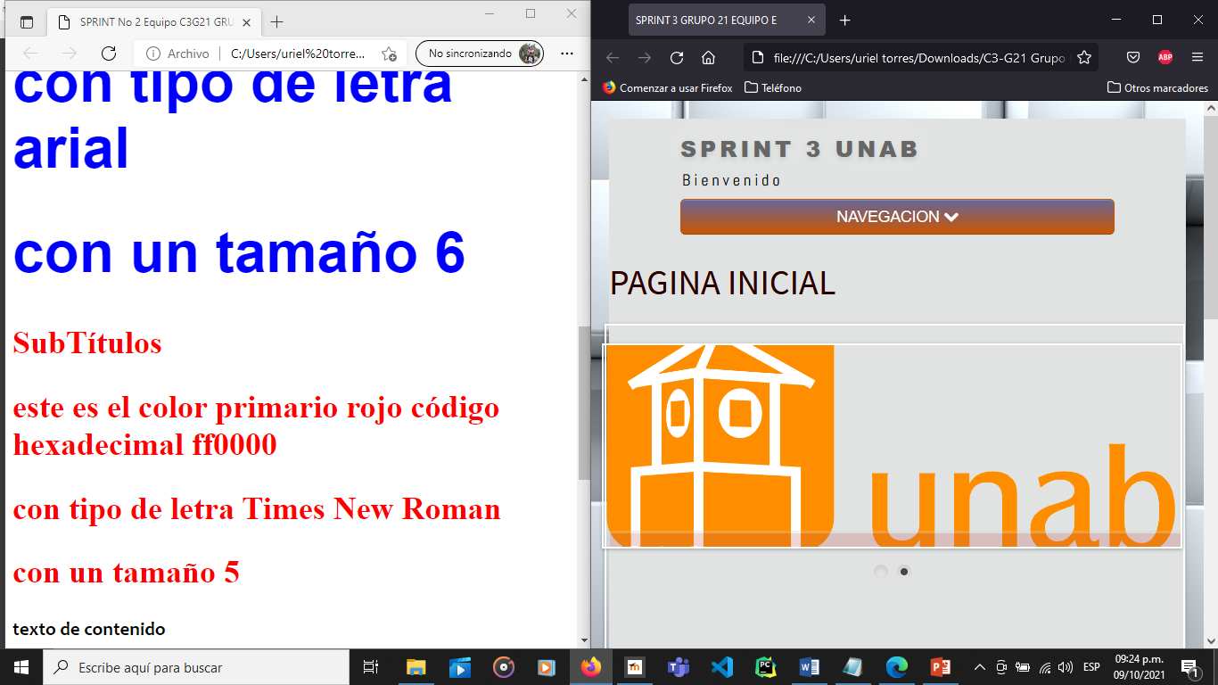
Sprint inicial No 2 y No 3 la pagina inicial antes y después de los arreglos de css y su aplicación y también en modo responsi

Slide 3
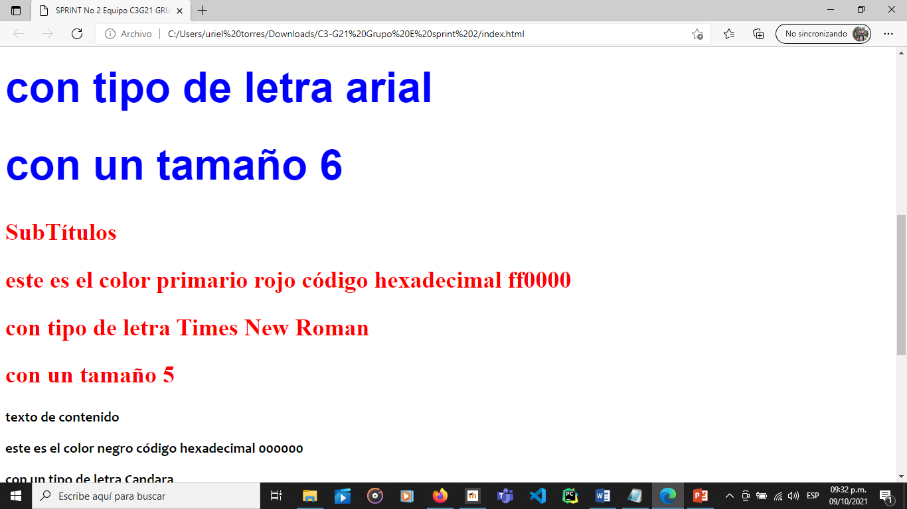
Sprint inicial No 2 y No 3 la pagina inicial antes y después de los arreglos de css y su aplicación y también en modo responsi

Slide 4
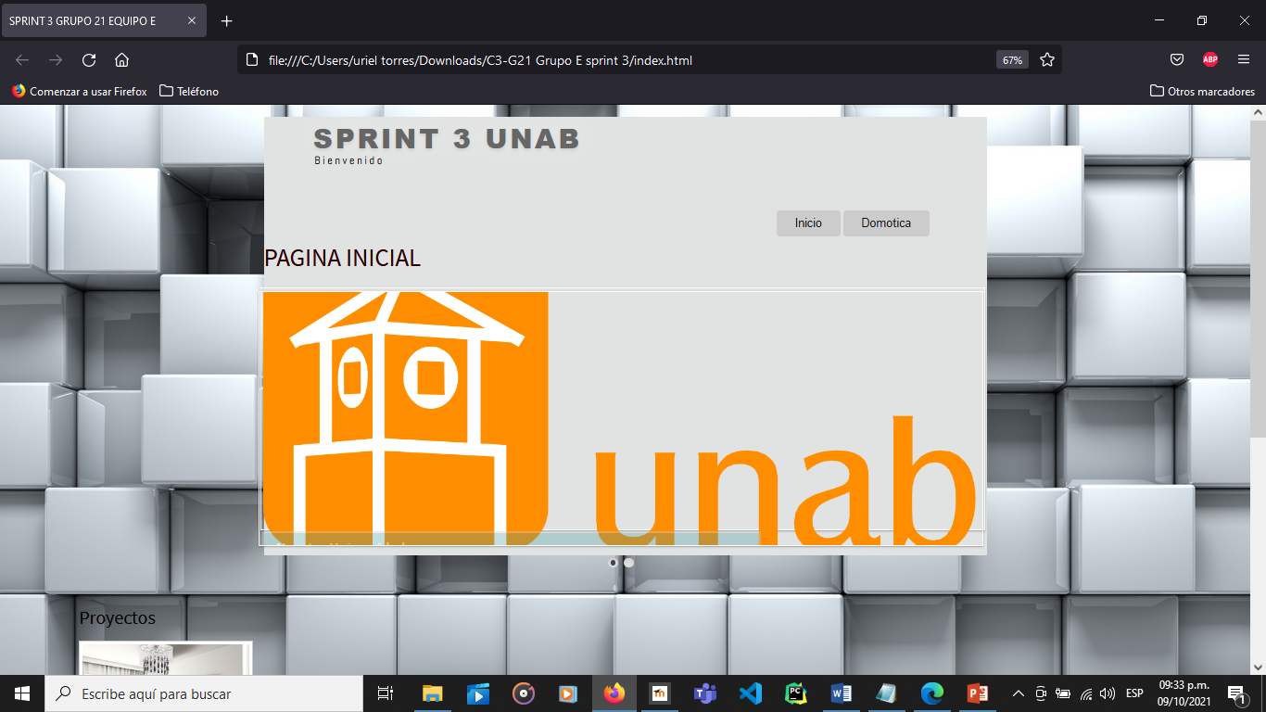
Sprint inicial No 2 y No 3 la pagina inicial antes y después de los arreglos de css y su aplicación y también en modo responsi

Slide 5
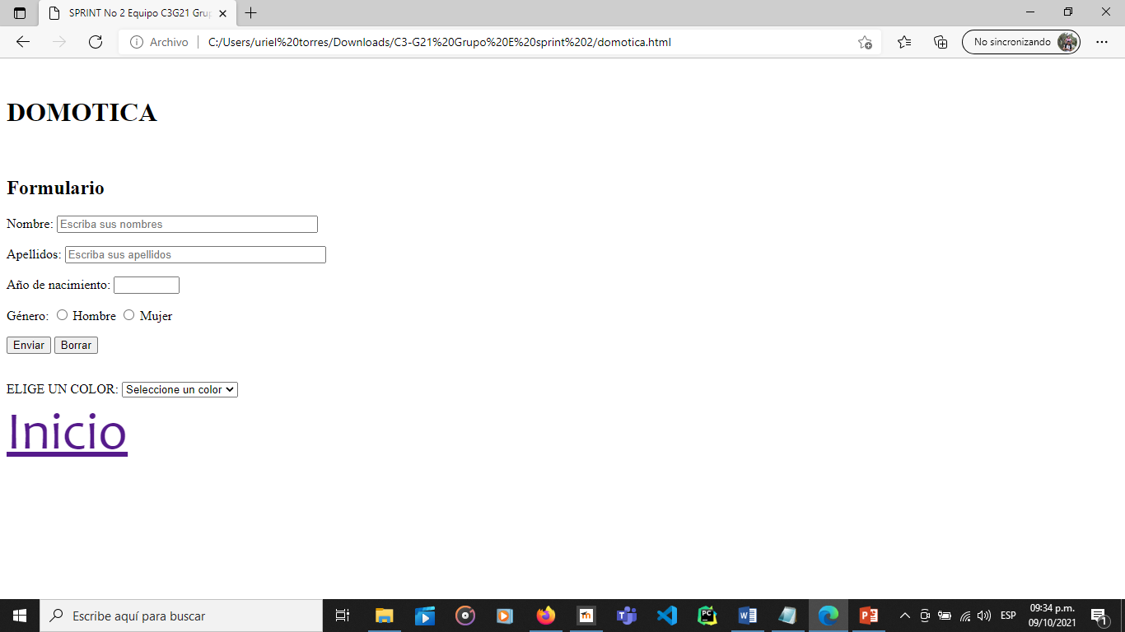
Sprint inicial No 2 y No 3 la pagina inicial antes y después de los arreglos de css y su aplicación y también en modo responsi

Slide 6
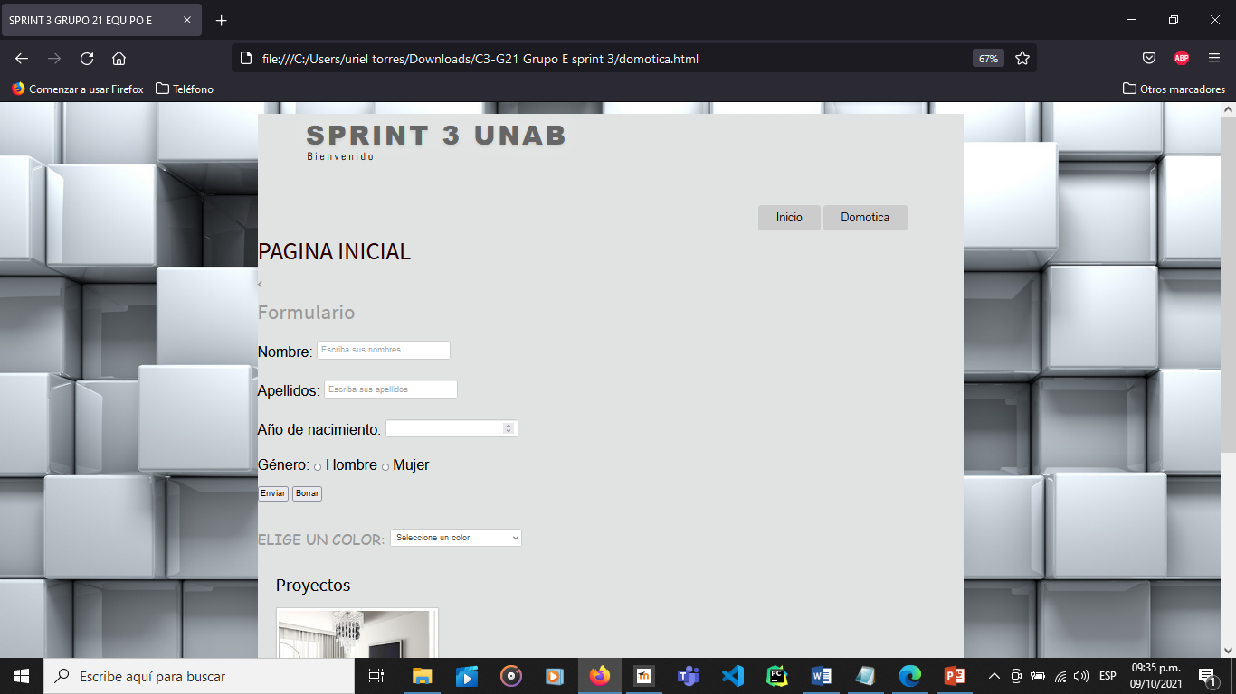
Sprint inicial No 2 y No 3 la pagina inicial antes y después de los arreglos de css y su aplicación y también en modo responsi

